Slide 1
자바콘서트
20153308 송민광
20153232 강선모
20173139 김영재
20153231 남영우
20143701 최유래

Slide 2
목 차
프로젝트 개요
2. 기능 설명
3. 제작에 사용한 기법
4. 라이브러리
5. 프로그램 시연

Slide 3
프로젝트 개요
왜 공연 / 뮤지컬 관련 정보를 한번에 보지 못할까?
문화진흥 발전에 도움이 되는 프로그램 제작
관심있는 공연의 정보와 그 지역의 정보와 편의성을 한눈에 볼 수 있게 한 화면으로 시각화
Notes:
“왜 공연 / 뮤지컬 관련 정보를 한번에 보지 못할까?”라는 생각에서 시작하여 문화진흥 발전에 도움이 되는 프로그램을 제작하기로 하였습니다.
그래서 저희는 관심있는 공연의 정보와 ~한 화면으로 시각화 할 수 있는 프로그램을 목표로 설정하였습니다.

Slide 4
프로젝트 개요
공연과 뮤지컬은 같은 여가문화인 영화보다 현저히 적은 대중성을 갖고 있음
공연과 뮤지컬에 관심 있는 사용자의 이용성을 이 프로그램으로써 더욱 향상하여 많은 검색과 이용으로 문화진흥 발전에 도움을 주는 프로그램 제작
공연지역의 편의 정보를 제공하여 사용자에게 편의성을 제공
편의성에 의해 프로그램 사용량 증가 기대
프로그램 사용량 증가 = 공연과 뮤지컬의 대중성 향상
Notes:
프로그램 사용량 증가 = 공연과 뮤지컬의 대중성 향상은 3번째 슬라이드랑 겹치게해서 애니메이션 마지막에 넣어서 포개게 해줭

Slide 5
프로젝트 개요
특 징
지도와 티켓 구매 링크 제공
공연장 지도 링크와 티켓 구매 링크를 제공한다.
공연 검색의 세분화
공연을 날짜별, 장르별, 지역별로 검색할 수 있다.
페이징 가능한 다중 창 지원
여러 창을 띄워 놓고 공연정보 비교 가능
검색결과를 리스트로 제공
공연 리스트에 날짜, 장소, 지역 등을 함께 제공
공연 상세정보 저장 기능 제공
검색한 공연의 포스터 이미지와 상세정보를 저장할 수 있다.
현재 위치를 가져오는 기능
메인 창에 사용자의 현재 위치를 보여주는 기능
.
공연 상세정보와 부가적인 정보 제공
공연 상세정보와 주변 버스정류장 정보, 날씨정보 등을 제공한다.
Notes:
저희 프로그램의 특징은 크게 5가지가 있습니다.
먼저 공연 검색 조건을 날짜별, 장르별, 지역별로 선택할 수 있도록 하여 사용자가 원하는 공연을 좀더 쉽게 찾을 수 있도록 하였습니다.
그리고 앞에서 검색한 결과를 리스트로 제공하여 사용자가 검색한 조건에 맞는 공연을 한눈에 볼 수 있도록 하였습니다.
이 리스트에는 제목, 날짜, 장소, 장르, 지역 등의 정보를 간략하게 표시하여 사용자가 더 쉽게 선택할 수 있도록 하였습니다.
공연 상세정보 창에서는 공연장 위치를 알기 쉽도록 지도 링크를 제공하고, 바로 티켓구매도 가능하도록 티켓구매 사이트 연결 링크를 제공합니다.
그리고 (이거 말 다시써야할듯) 검색한 공연의 포스터 이미지와 상세정보를 txt파일로 저장할 수 있는 기능을 제공합니다.

Slide 6
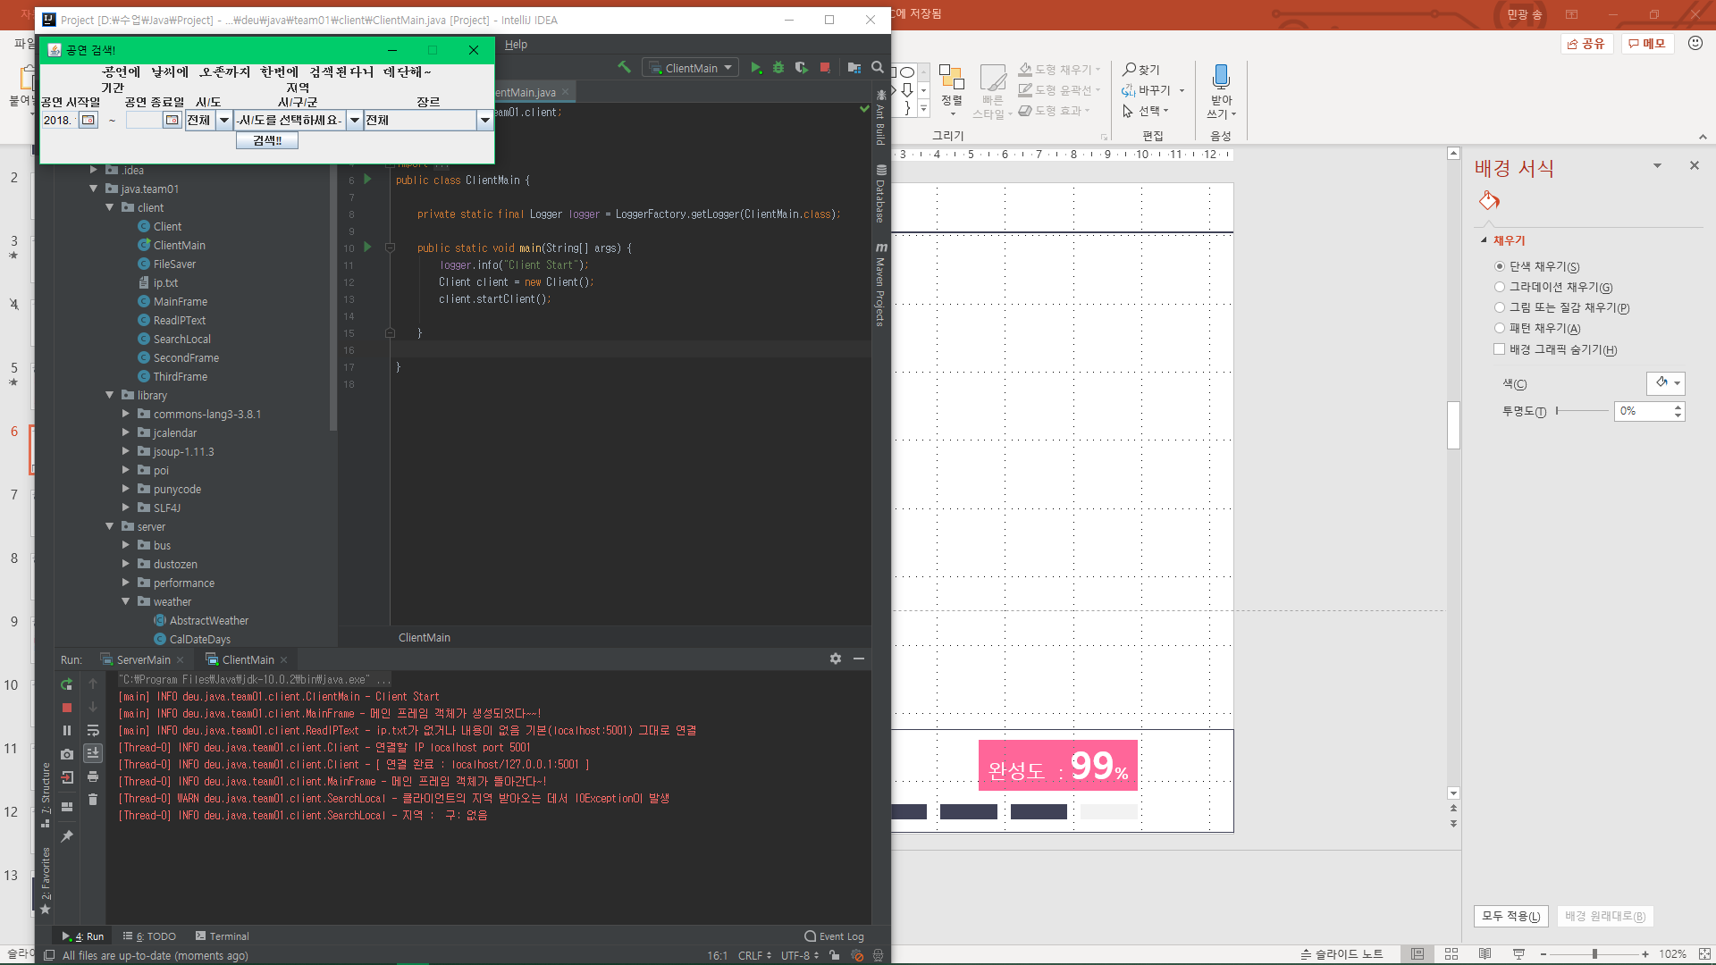
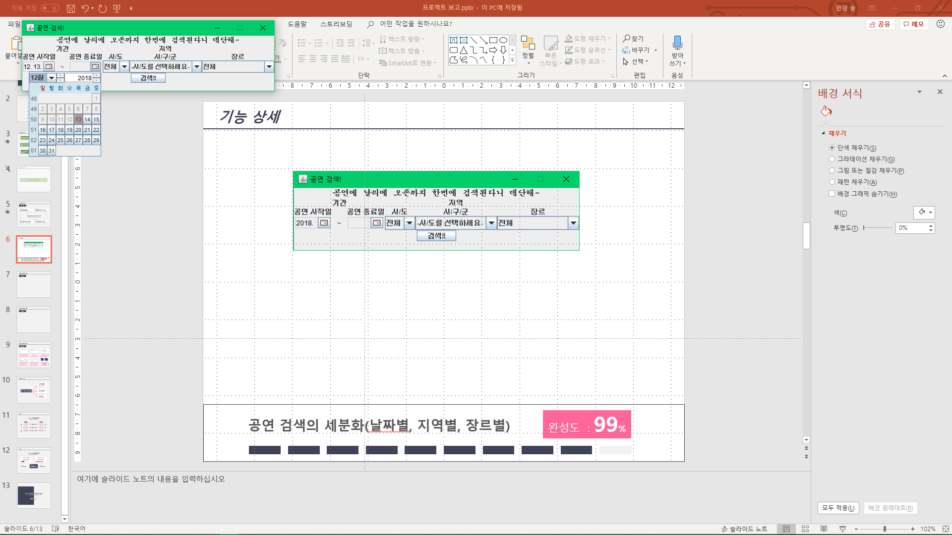
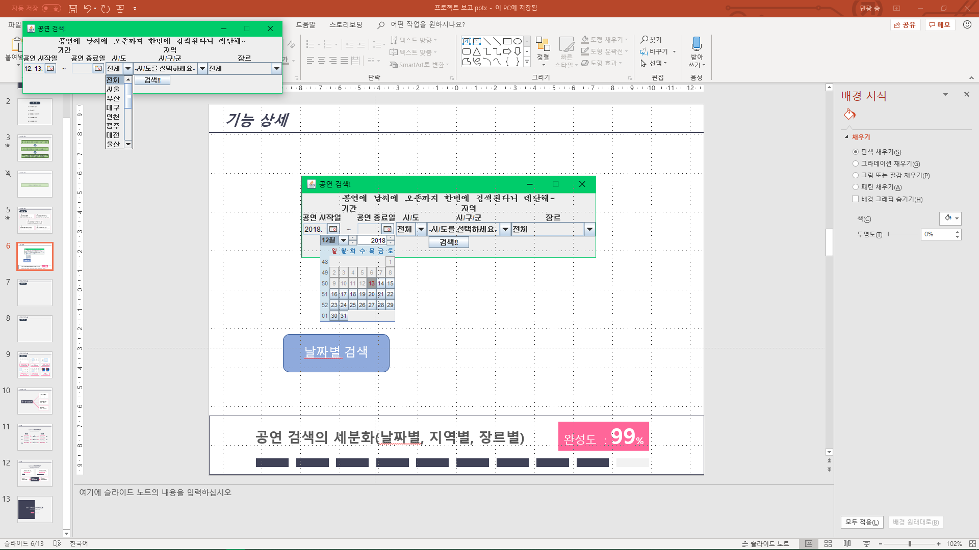
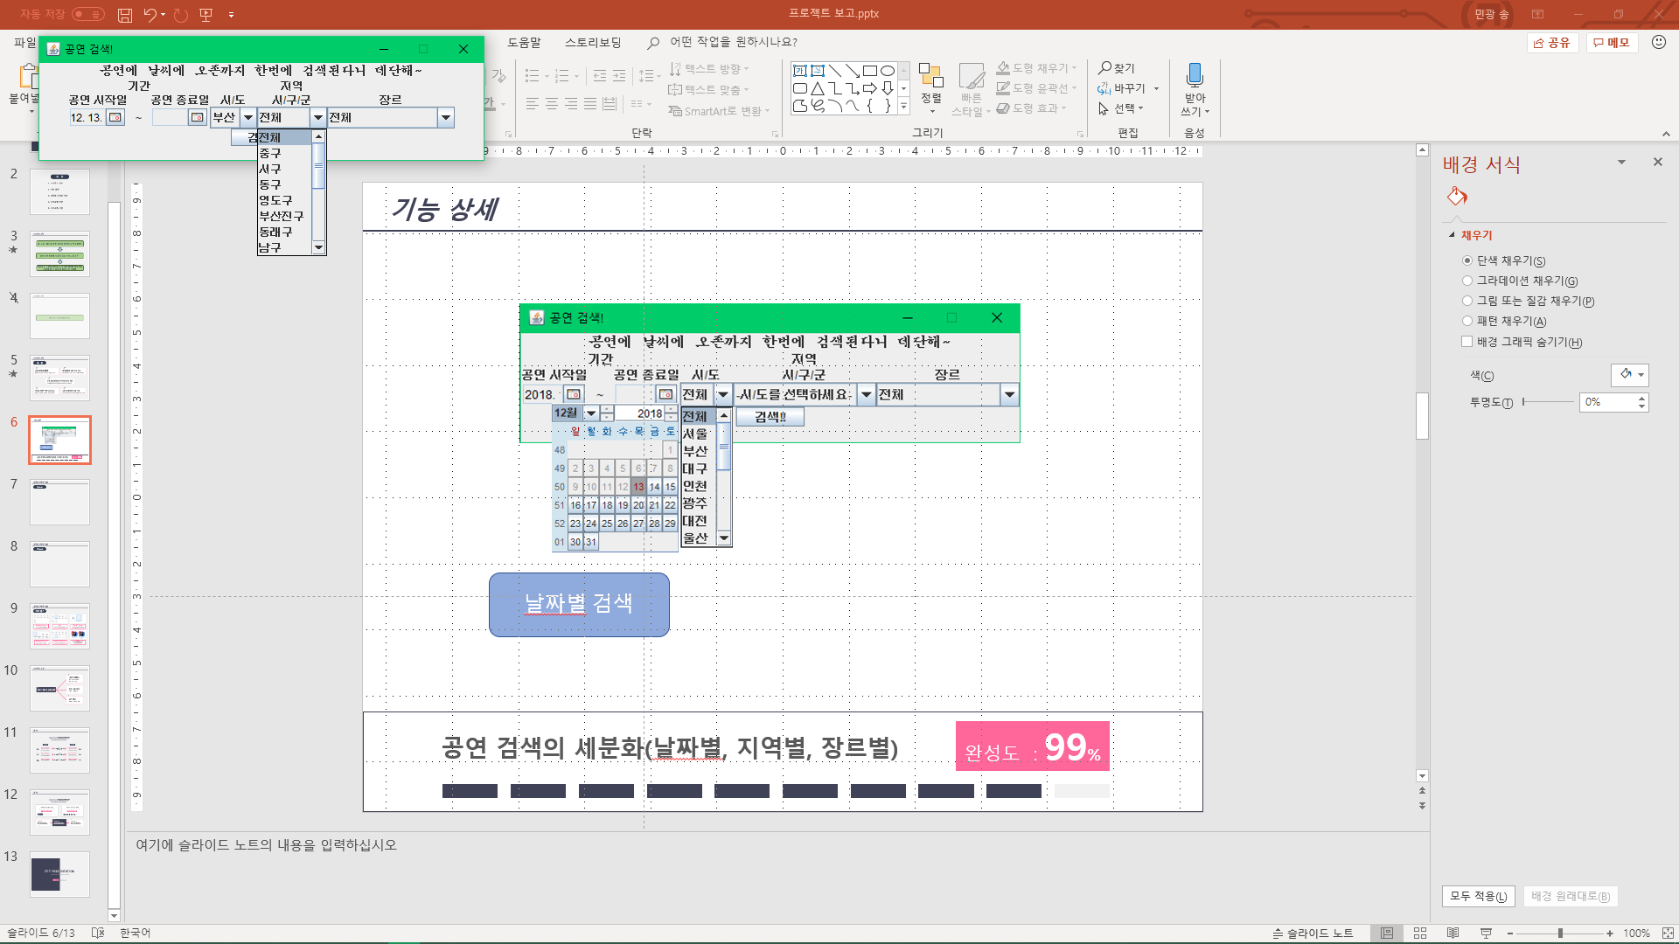
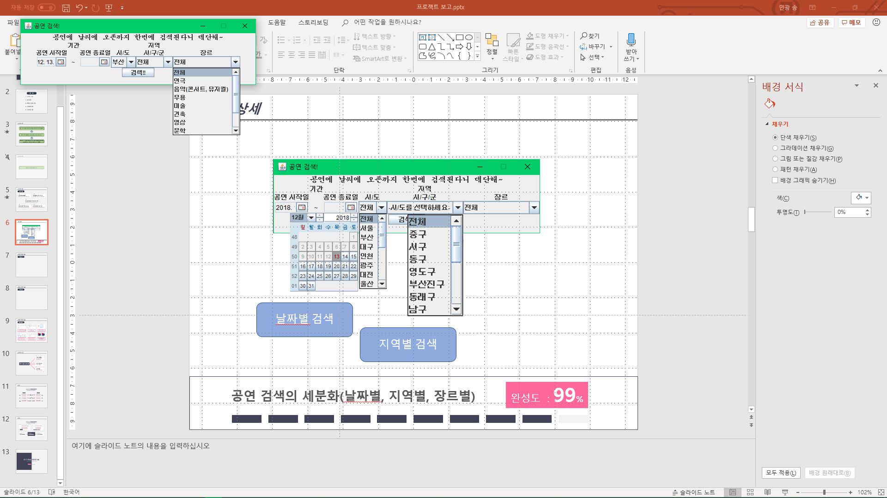
기능 상세
날짜별 검색
지역별 검색
장르별 검색
공연 검색의 세분화(날짜별, 지역별, 장르별)
완성도 : 99%

Slide 7
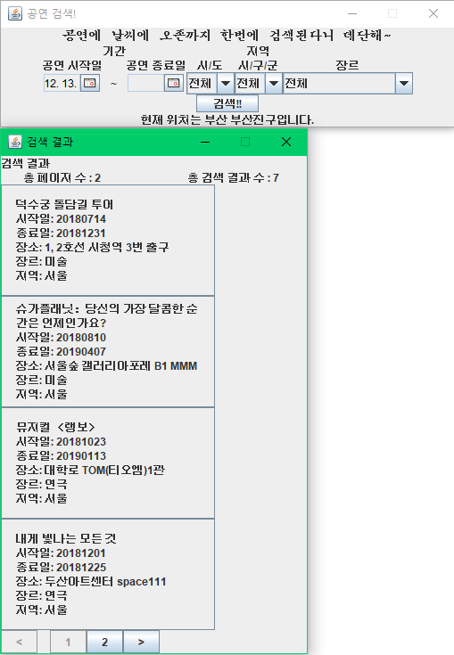
기능 상세
공연 검색 결과를 리스트로 제공한다.
완성도 : 99%
Notes:
공연 검색 결과 리스트에는 이렇게 공연에 대한 부가정보들을 간략하게 표시하여 사용자가 원하는 공연을 더 쉽게 찾을 수 있도록 하였습니다.

Slide 8
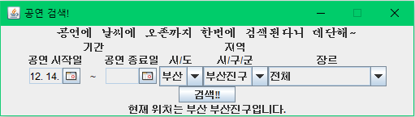
기능 상세
사용자의 접속 위치를 가져온다.
완성도 : 90%
Notes:
클라이언트의 현재 접속위치를 가져와서 메인창에 출력하고 지역을 현재위치로 설정해주는 기능입니다. 이 기능은 프로그램을 실행할때 바로 실행됩니다.

Slide 9
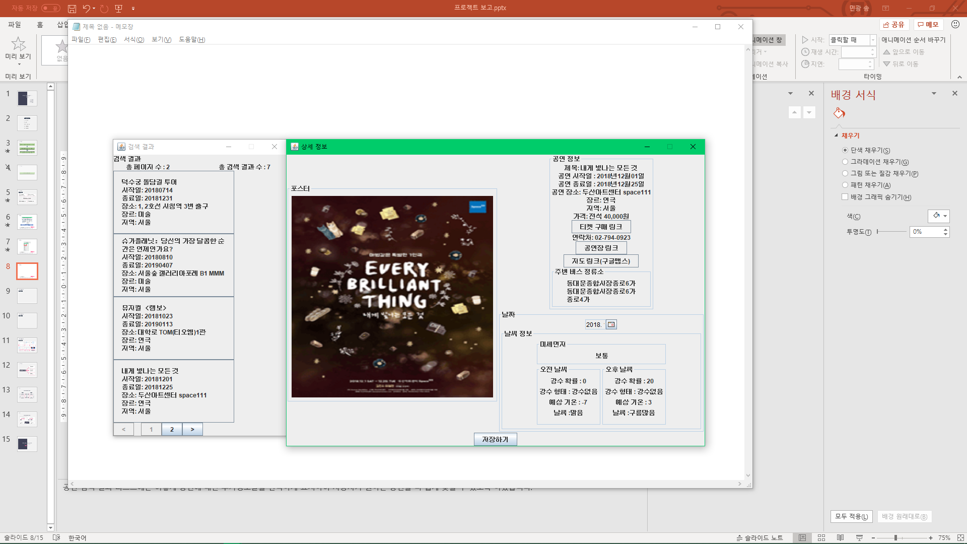
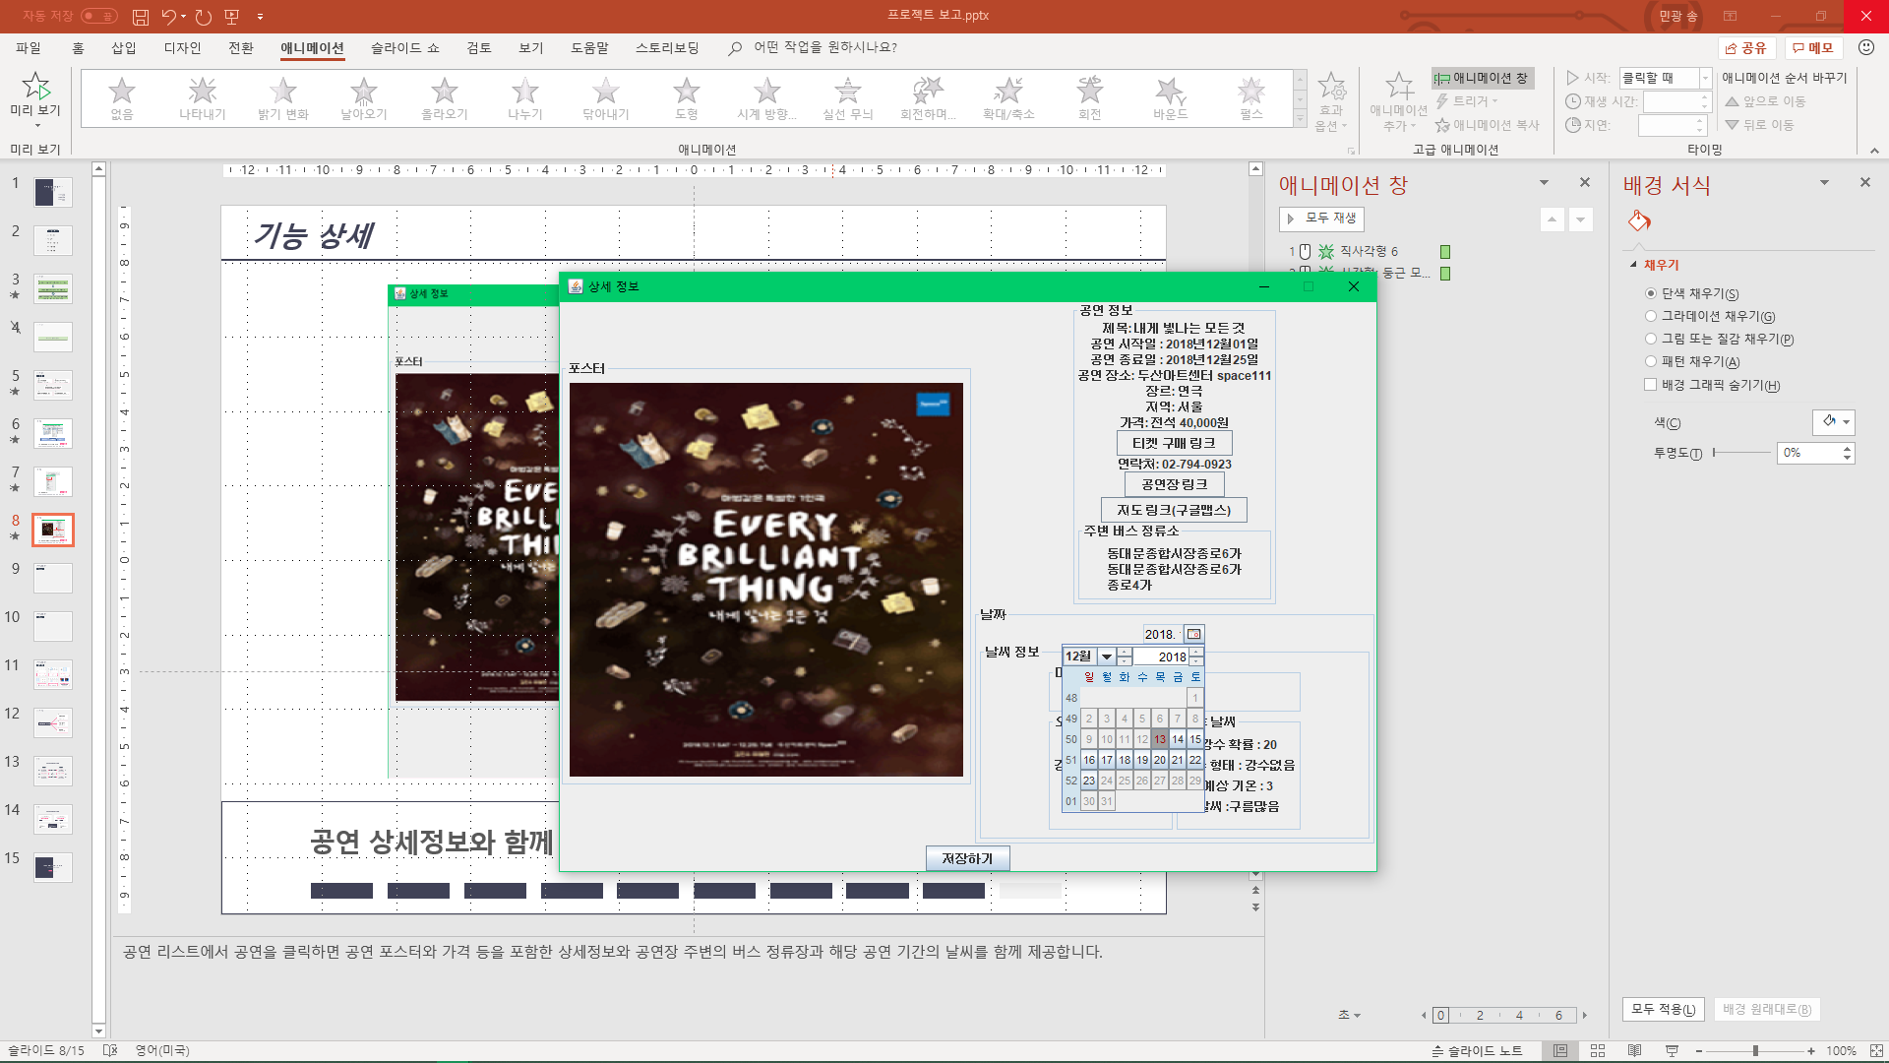
기능 상세
공연 상세정보와 함께 부가적이 정보를 제공한다.
완성도 : 99%
Notes:
공연 리스트에서 공연을 클릭하면 공연 포스터와 가격 등을 포함한 상세정보와 공연장 주변의 버스 정류장과 해당 공연 기간의 날씨를 함께 제공합니다. 날씨 정보는 공연 기간 중 원하는 날짜를 선택해서 볼 수 있으며, 검색일로부터 10일 이내의 날씨만 확인이 가능합니다.

Slide 10
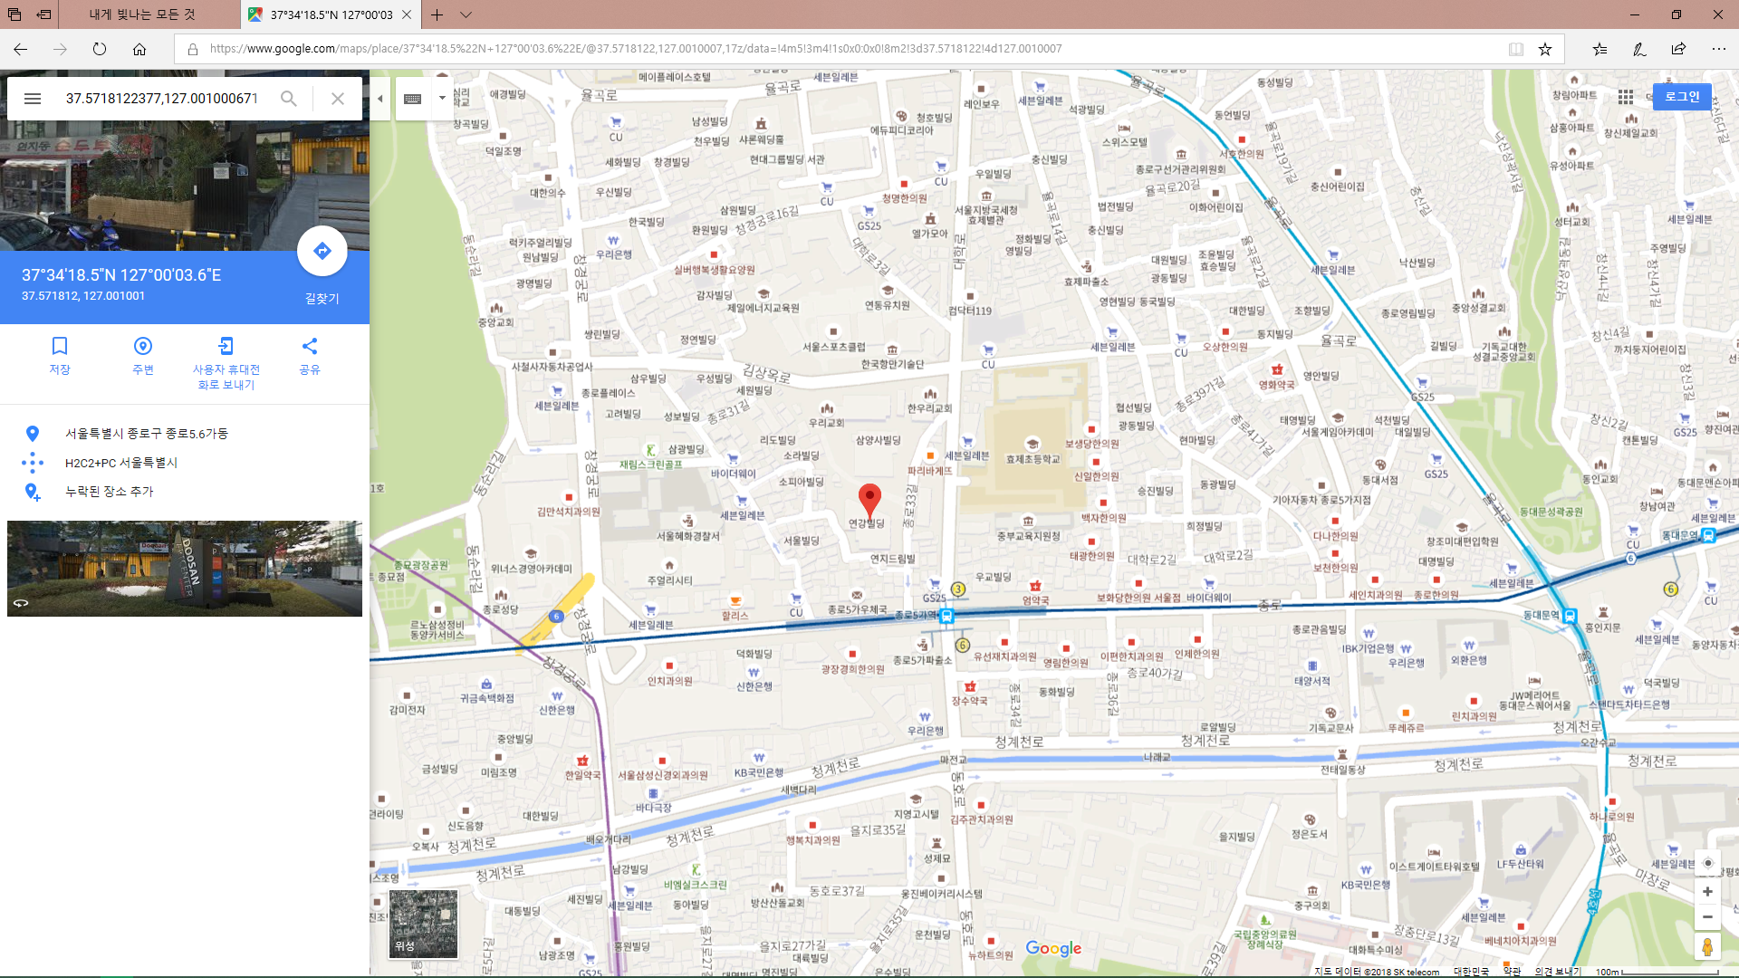
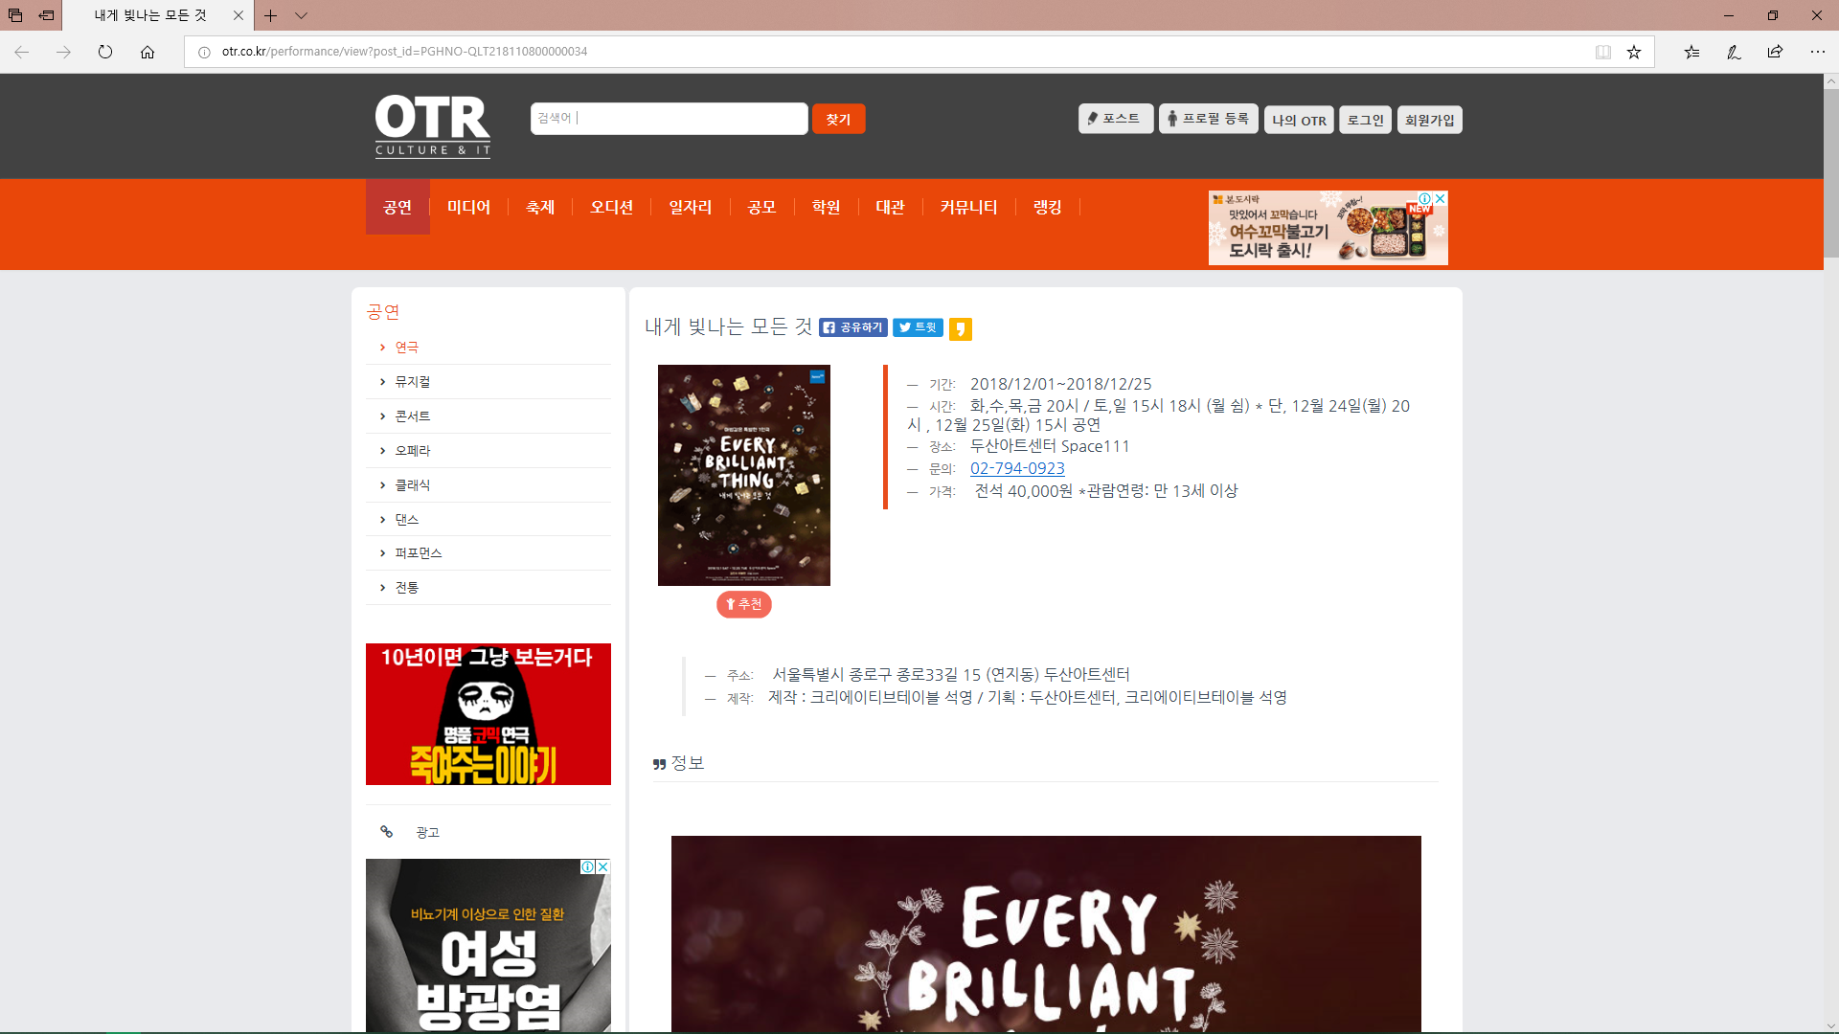
기능 상세
지도와 티켓 구매 링크를 제공한다.
완성도 : 99%

Slide 11
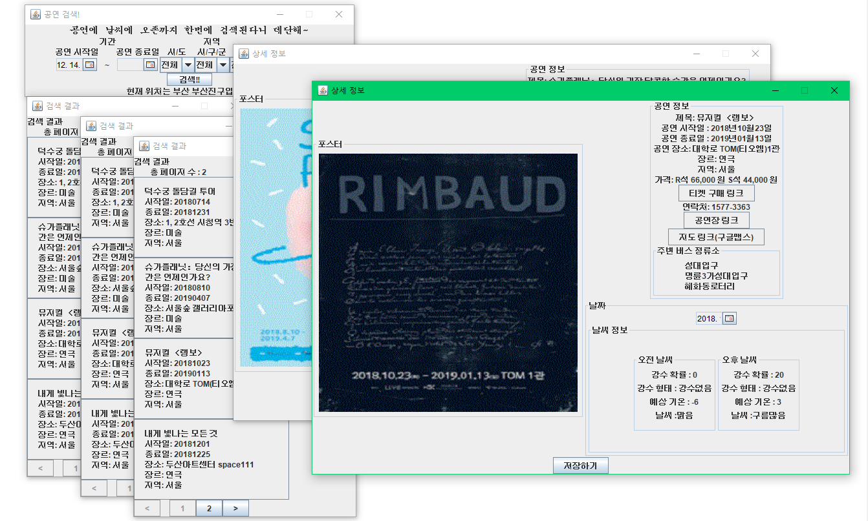
기능 상세
페이징 가능한 다중 창 지원
완성도 : 99%
Notes:
클라이언트의 현재 접속위치를 가져와서 메인창에 출력하고 지역을 현재위치로 설정해주는 기능입니다. 이 기능은 프로그램을 실행할때 바로 실행됩니다.

Slide 12
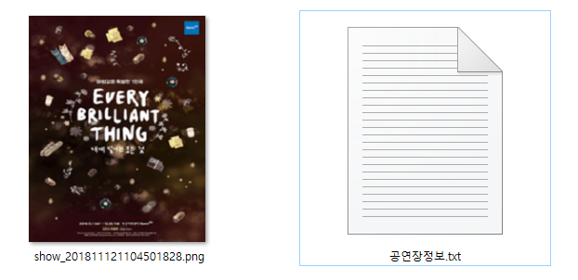
기능 상세
검색한 공연의 상세정보 저장 기능을 제공한다.
완성도 : 90%

Slide 13
제작에 사용한 기법
2. Executor
Service
1. Sever
Client
3. 서버
소켓 쓰레드
Performance
5. 조건에 맞는 공연 검색 요청
6. 조건에 맞는 공연 검색 결과 반환
4. 기간별, 지역별, 장르별 공연 검색 요청
9. 특정 공연 상세정보 요청
7. 페이지별 반환
10. 조건에 맞는 공연 검색 결과 반환
8. 공연 리스트 중 특정 공연 상세정보 요청
11. 공연장 GPS위치 이용 정류장 정보 요청
Bus
12. 공연장 주변 정류장 정보 반환
13. 공연 상세정보 및 버스 정보 반환
15. 공연 지역, 날짜 이용 날씨 정보 요청
14. 공연 지역, 날짜 이용 날씨 정보 요청
Weather
16. 해당 공연 기간 날씨 정보 반환
17. 공연 지역, 날짜 이용 미세먼지 정보 요청
Dust Ozen
18. 해당 공연 기간 미세먼지 정보 반환
19. 일기예보 및 미세먼지 정보 반환
1. Sever
Client

Slide 14
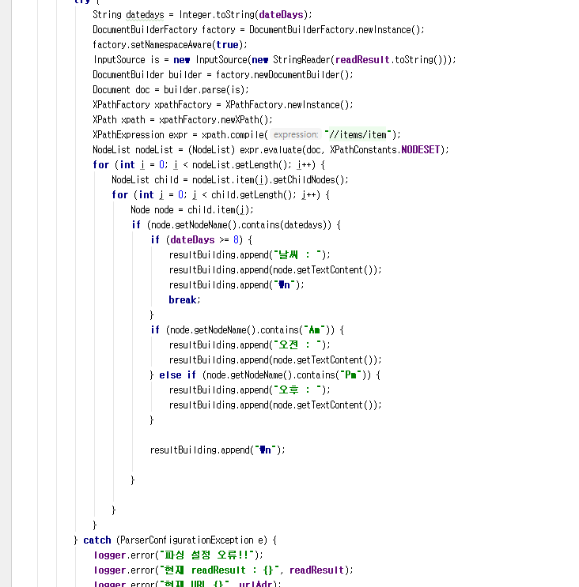
라이브러리
Apache POI

Slide 15
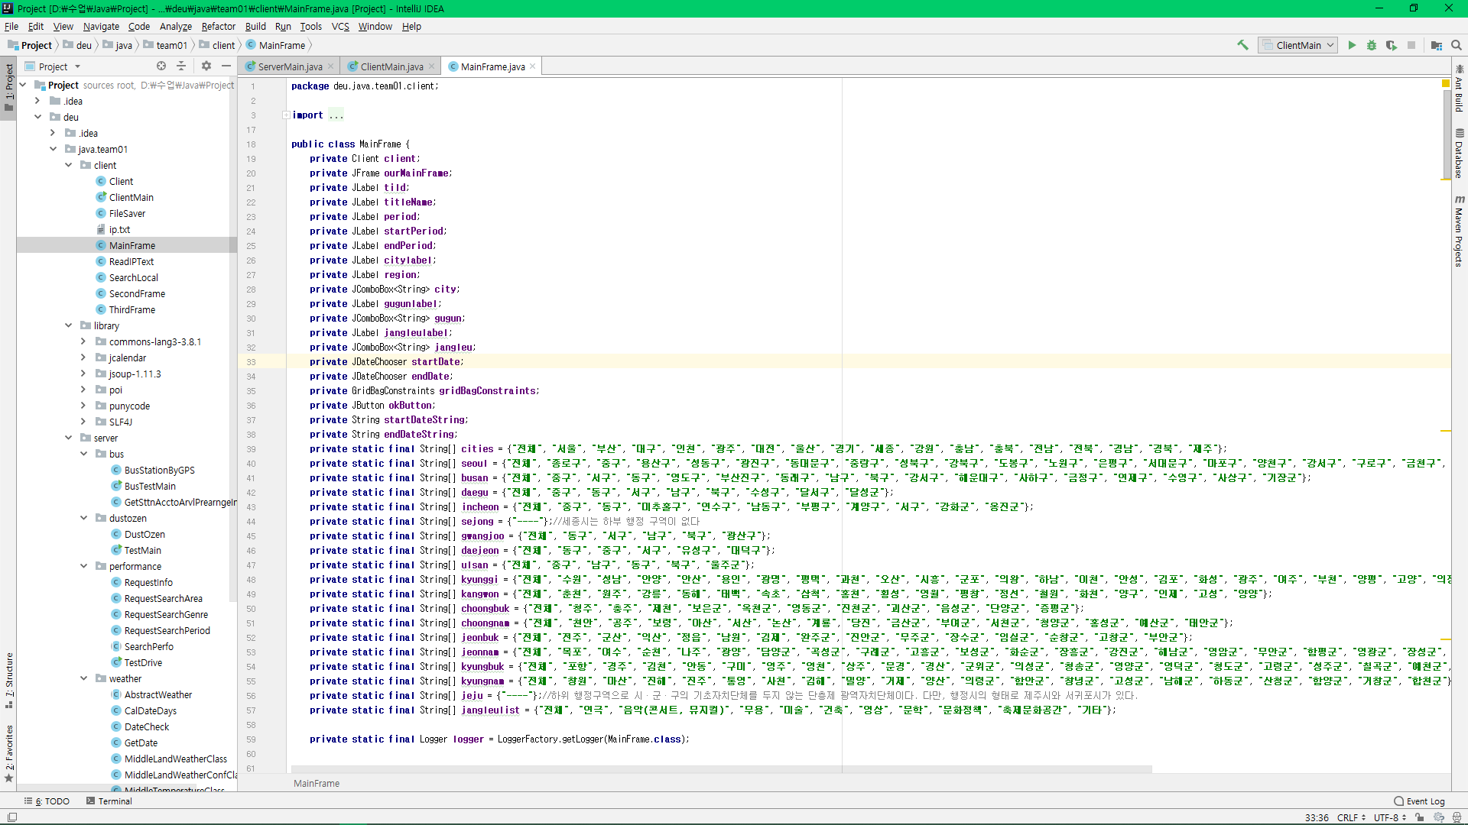
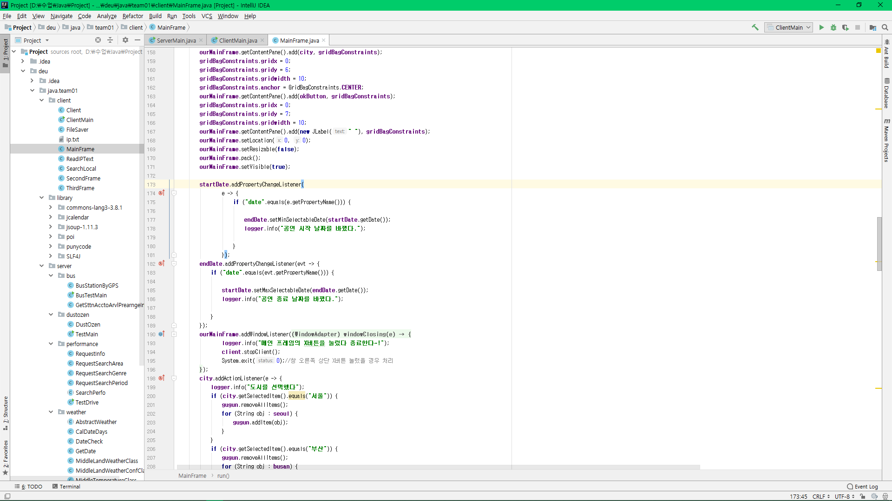
라이브러리
JCalender

Slide 16
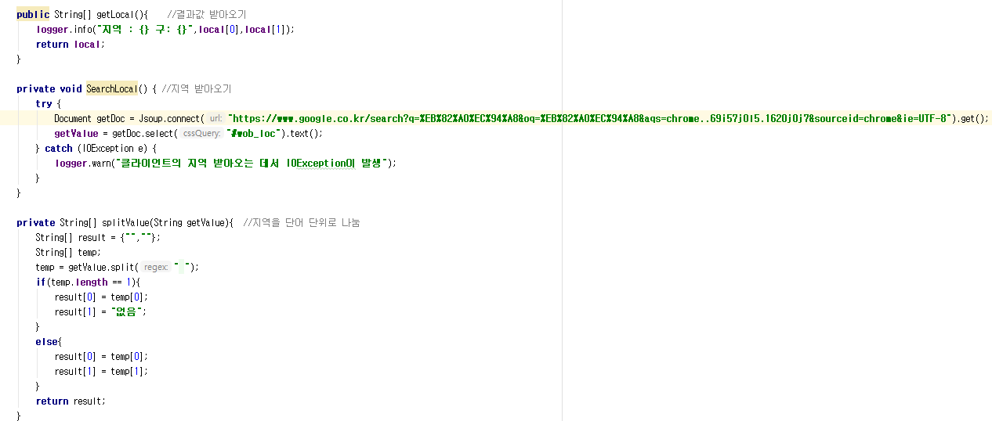
라이브러리
jsoup
Notes:
Jsoup 라이브러리는 HTML문서를 파싱할 수 있도록 설계된 오픈소스 Java 라이브러리 입니다.
저희 프로그램에서는 jsoup라이브러리의 connect메서드로 url에 연결하여 HTML문서를 받아왔습니다.
그리고 select메서드를 사용하여 저희가 원하는 부분의 데이터를 파싱할수 있었습니다.

Slide 17
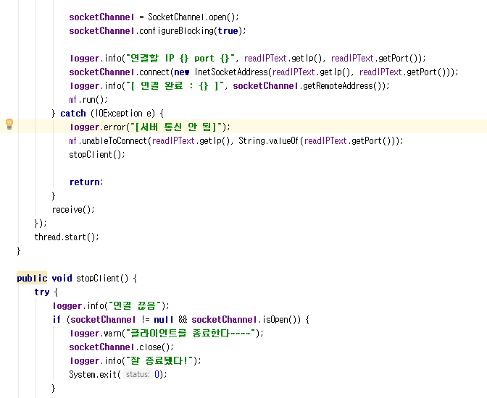
라이브러리
SLF4J

Slide 18
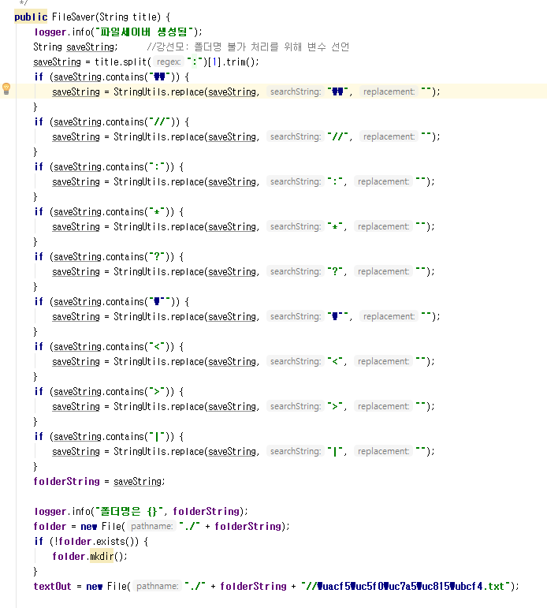
라이브러리
StringUtils

Slide 19
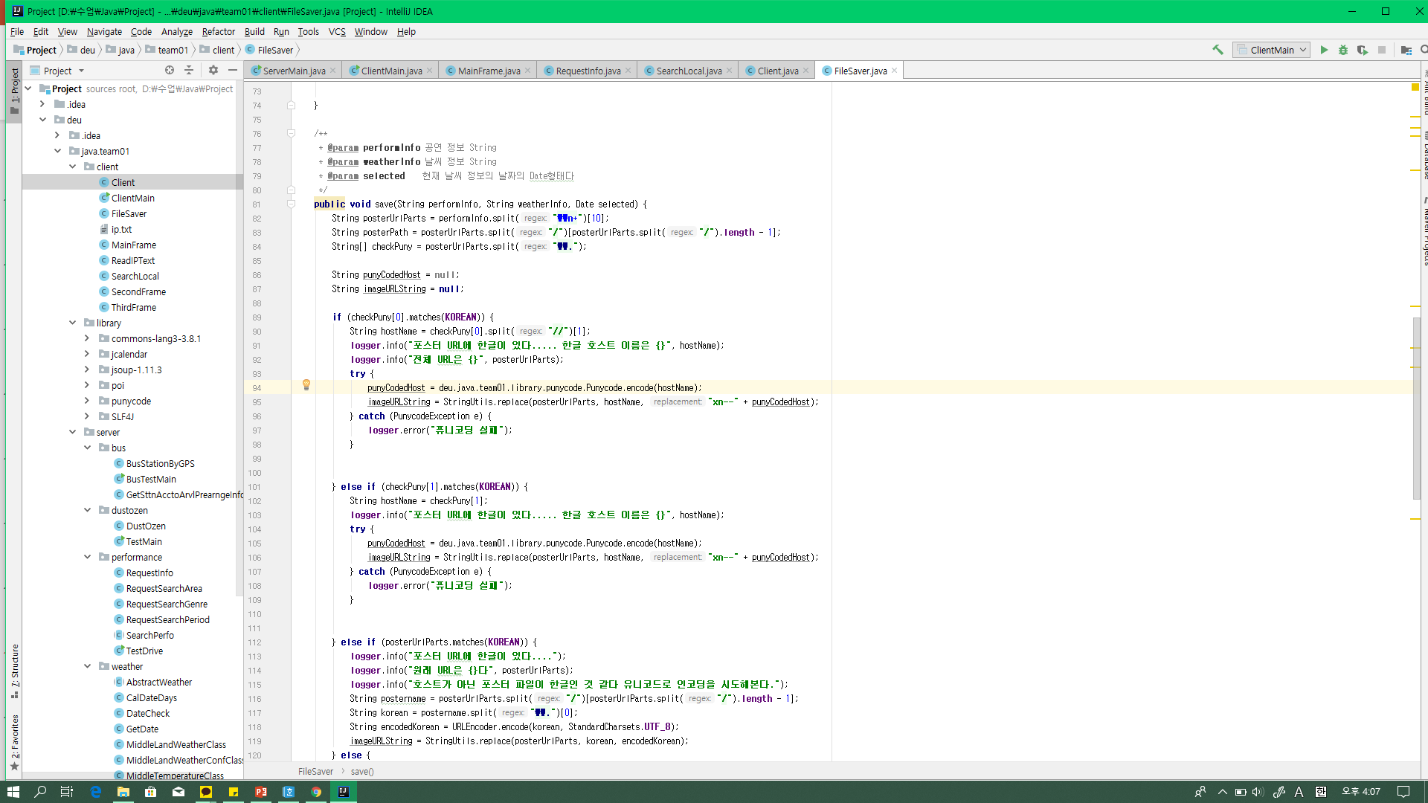
라이브러리
Punycode

Slide 20
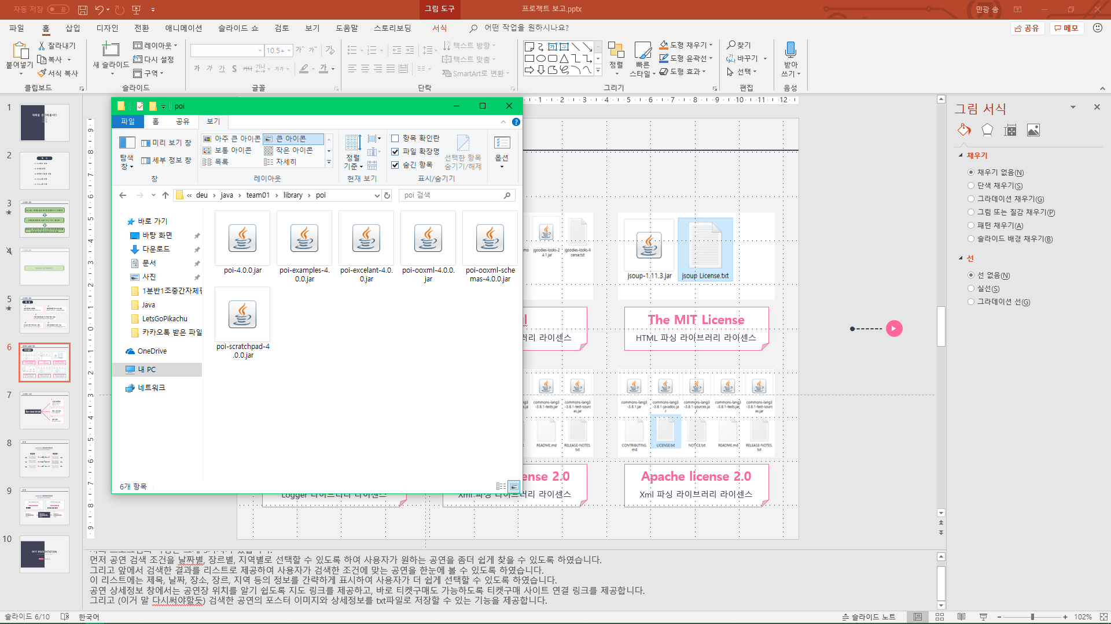
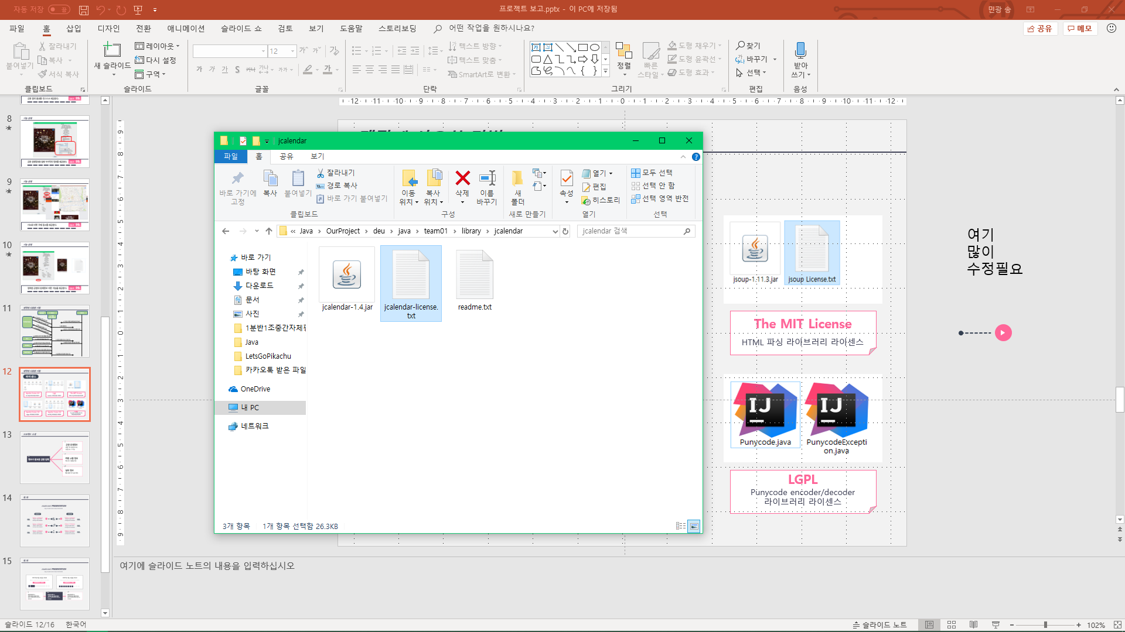
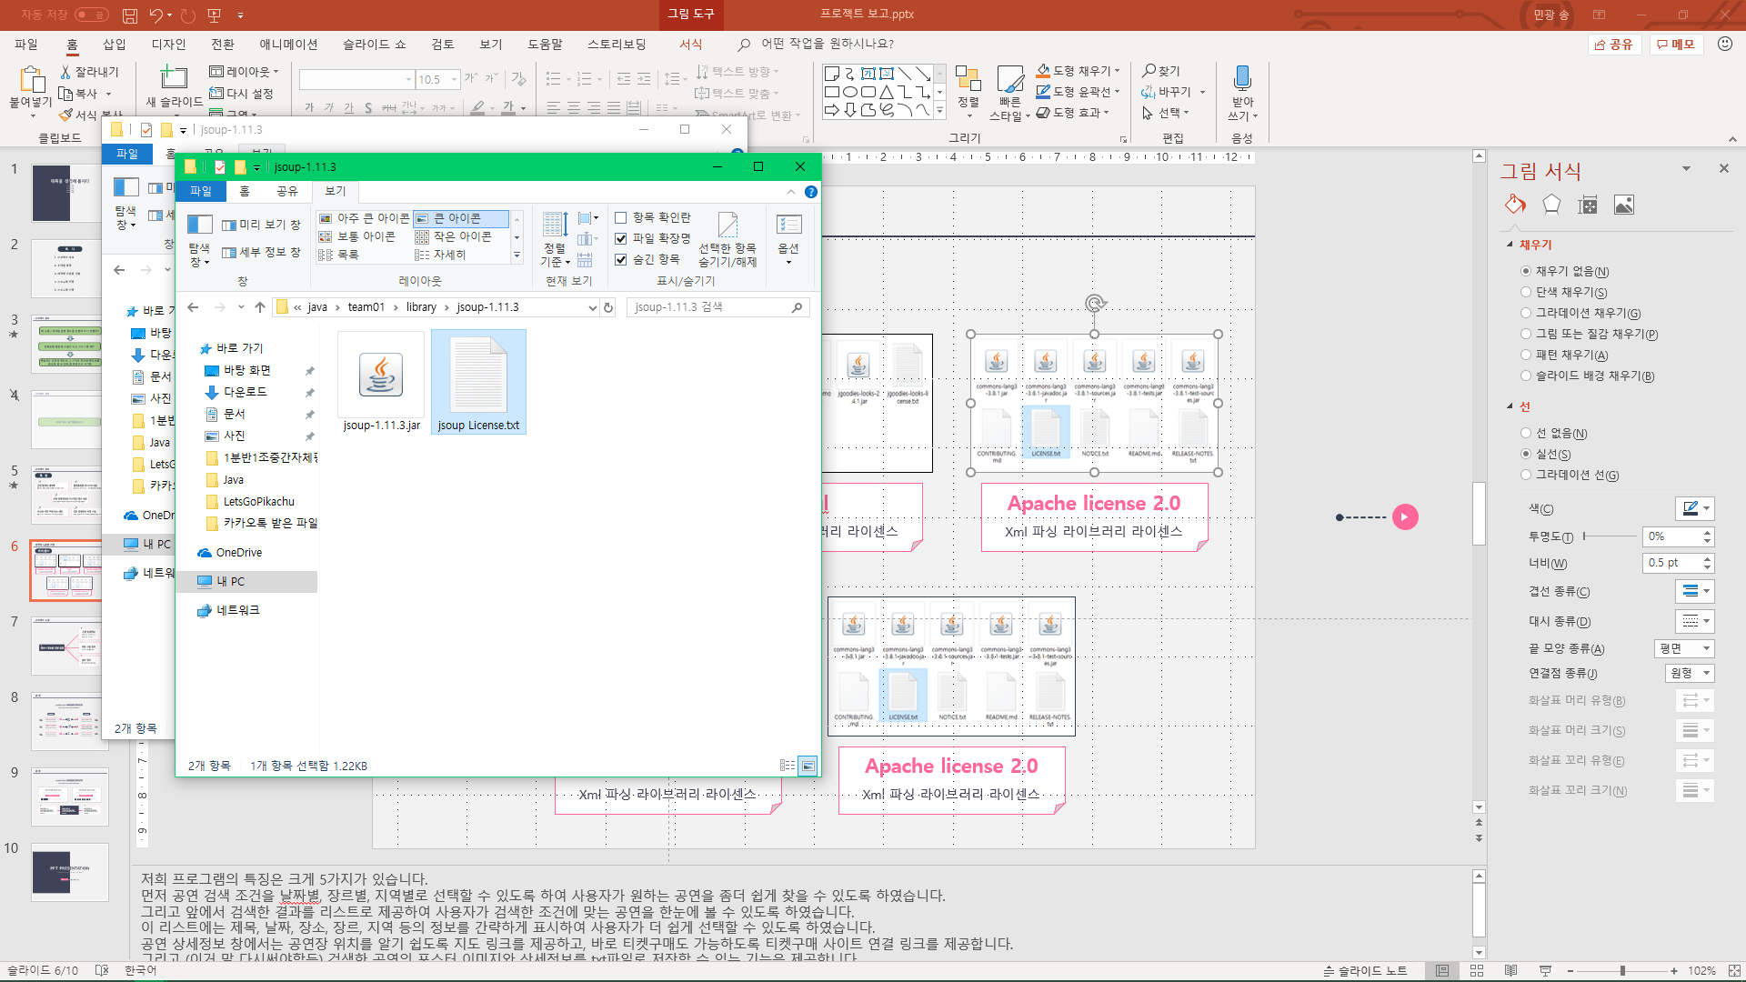
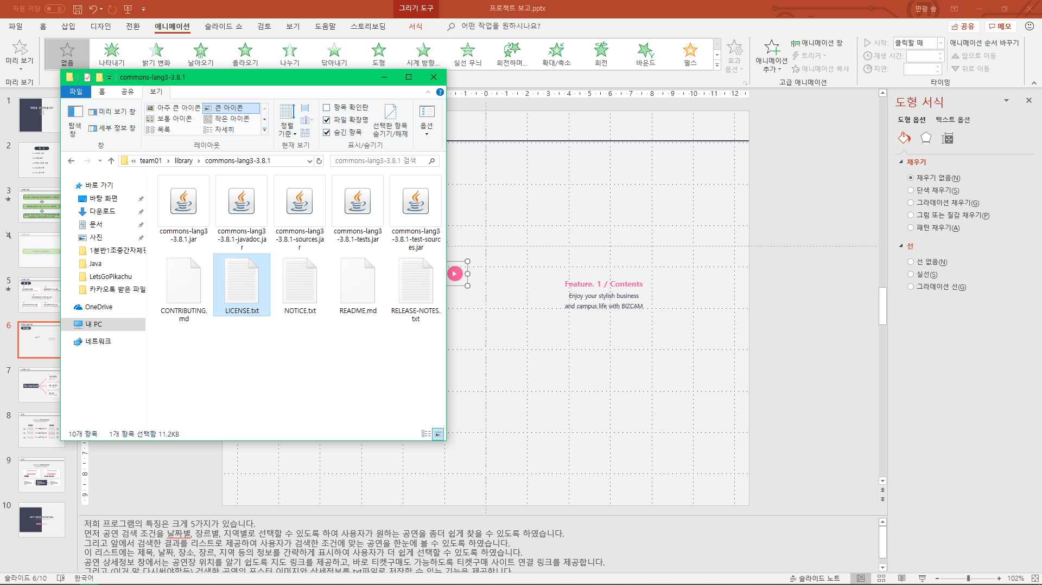
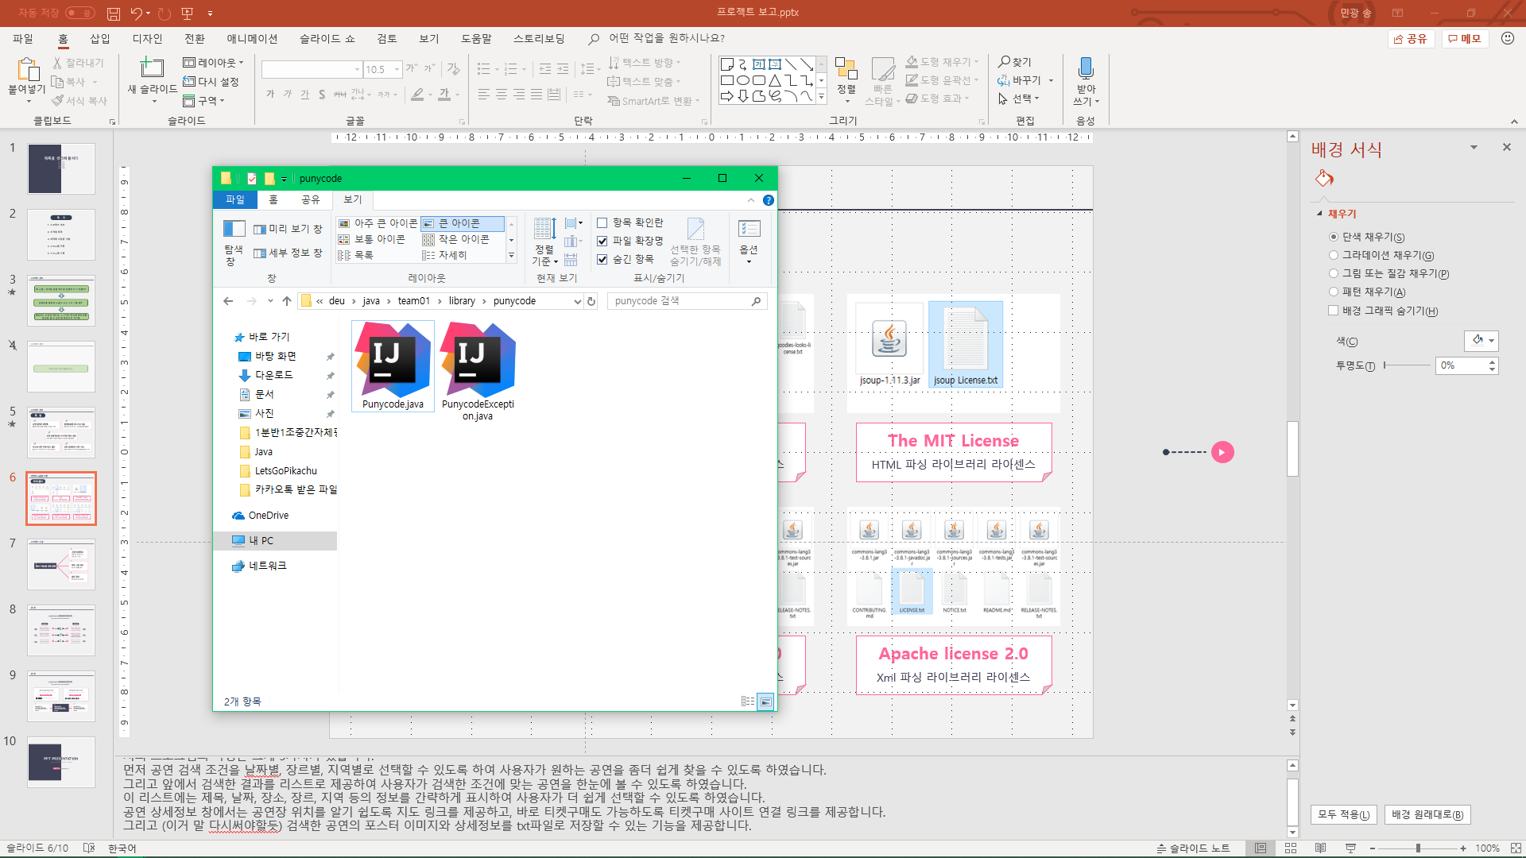
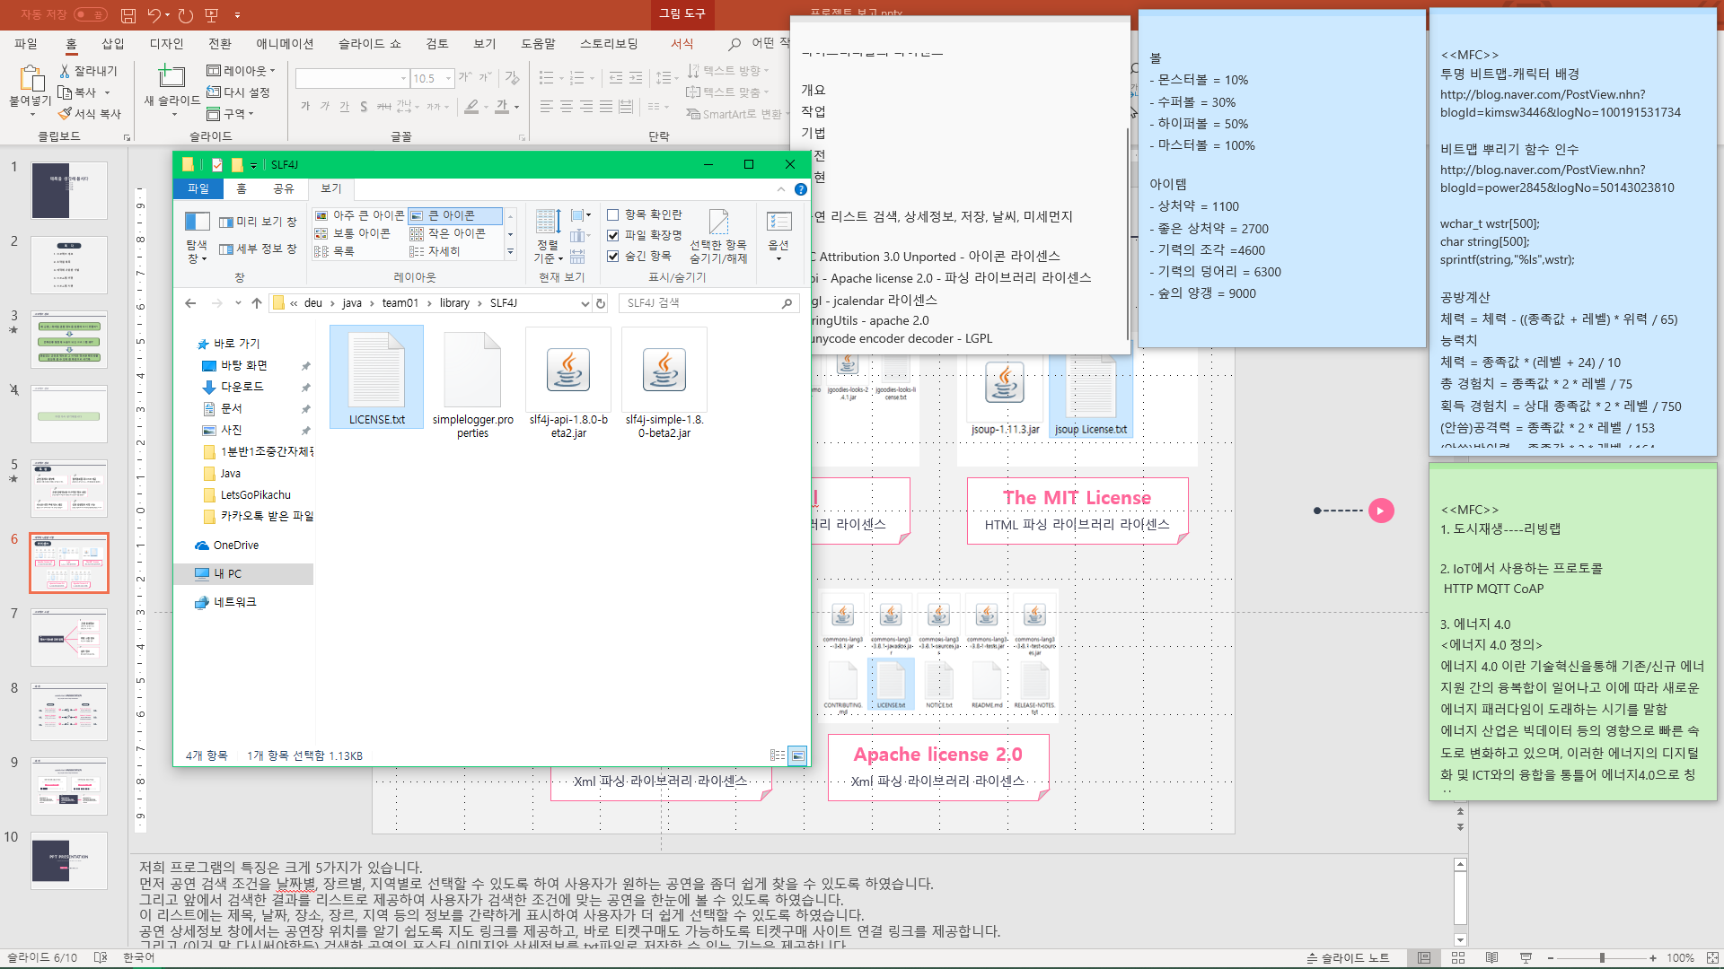
제작에 사용한 기법
라이센스
여기 많이 수정필요
Apache license 2.0
Xml 파싱 라이브러리 라이센스
LGPL
Jcalendar 라이브러리 라이센스
The MIT License
HTML 파싱 라이브러리 라이센스
▲
Apache license 2.0
Logger 라이브러리 라이센스
Apache license 2.0
String Utils 라이브러리 라이센스
LGPL
Punycode encoder/decoder 라이브러리 라이센스

Slide 21
어려웠던 점
API
1. 정류장 API와 공연 API 데이터 오류
2. 라이브러리 문제
3. 소나큐브에서 “try with resource”대한 이해 부족
GUI
1. 페이징 구현 알고리즘
2. 여러 창 병렬처리

Slide 22
어려웠던 점
완성 후 문제
1. 바이트처리
2. 아이피 문제
3. 폴더명 문제
4. 정규표현식

Slide 23
Thank you

